Slide 1
Testzahlen und Positivenanteil
Anzahl der Testungen leicht gestiegen, Positivenanteil deutlich gestiegen (10,95%)

Slide 2
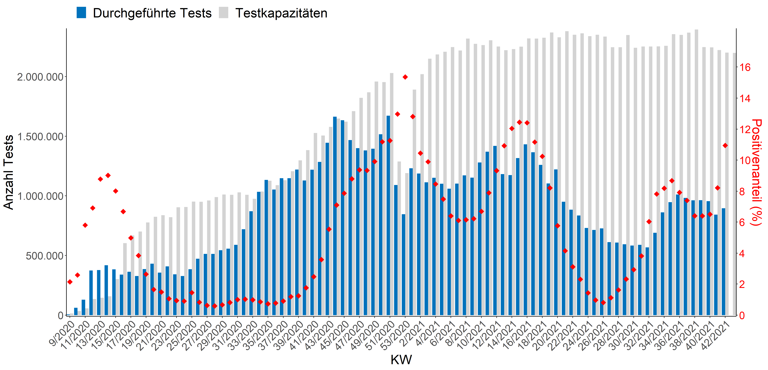
Auslastung der Kapazitäten
Kapazitäten nach wie vor vorhanden

Slide 3
Laborauslastung vs. Positivenanteil (nach Laborstandort)
Anstieg Positivenanteil in Sachsen und Thüringen am deutlichsten, Auslastung in Thüringen stieg auf ca. 90%.
In Sachsen große Unterschiede zwischen Laboren: Labore mit den sehr hohen Positivenanteilen (24,5%-39,8%) mit Sitz in Dresden oder Klipphausen; die mit den niedrigeren Anteilen (8,9%-23,5%) mit Sitz in Leipzig oder Rötha

Slide 4
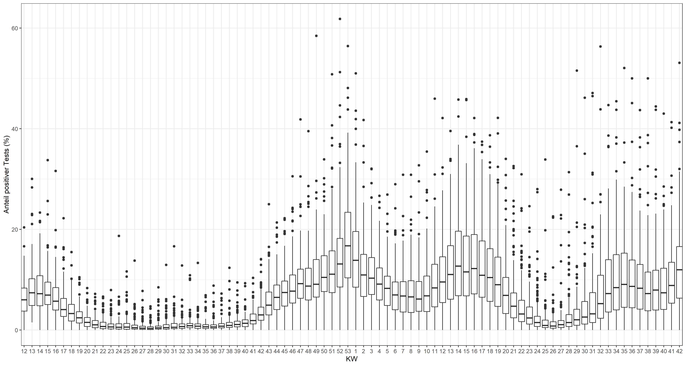
Positivenanteile auf Laborebene (bundesweit)
→ Sehr heterogene Verteilung

